Slide 1
10-mavzu. O‘rta Osiyo Ahamoniylar davlati tarkibida (mil.avv. VI-IV asrlar)
Маърузачи: Назиров Бахтиёр Сафарович

Slide 2
Режа
1. Yozma manbalar. Ahomoniylar davlatining tashkil topishi va yuksala borishi.
2. O’rta Osiyoning bosib olinishi. Kir II va Doro I larning bosqinchilik yurushlari.
3. Tumaris va Shiroqning jasoratlari. Frada qo’zg’aloni.
4. Ijtimoiy iqsodiy hayot. Satrapliklardagi boshqaruv tizimi.
5. Ahomoniylar davrida xo’jalik, shaharlar, hunarmandchilik va savdo.
6. Madaniy aloqalar. Madaniyat va din.

Slide 3
Аҳомонийлар давлатига умумий тавсиф
Forslar dastlab Eronning janubida yashaganlar. So’ngra butun Eron hududini egallaganlar. Forsiylar “Avesto”da “azadlar” nomi bilan tilga olinadi.
A.Asqarovning ta’kidlashicha, qadim zamonda Eronning forslar egallagan janubiy hududi shumerlar tomonidan “Nim” (baland) deb yuritilgan. Akkadlar esa uni “Elamtu” deb ataganlar.

Slide 4
Аҳомонийлар давлатининг вужудга келиши
Miloddan avvalgi IX asrga kelib bu hududga ko’chib kelgan forslar, ushbu hududni to’la egallaydi. Hukmronlikni qo’lga kiritgan forslarning nufuzli oilalaridan biri Ahamon mill.avv. VIII asrning oxiri – VII asrning boshlarida o’z sulolasiga asos solgan.
Ahomonning o’g’li Chishpish mill.avv. VII asrda fors qabilalari ittifoqini tuzadi.

Slide 5
Аҳомонийлар давлатининг вужудга келиши
Ahomoniylardan Kir II ning davrida forslar to’liq sulola qo’l ostida birlashtirilib, davlatning kuch qudrati ortadi.
Ktesiy bergan ma’lumotlarga ko’ra, Midiya podshosi Astiag Kir II ni qonuniy vorisi deb tan olgandan so’ng Midiya Ahamoniylar davlati tarkibiga kirgan.
Shundan so’ng, Kir II forslardan ulkan lashkar tuzib, avval Lidiya, Bobil, Armaniston hududlarini, keyin esa O’rta yer dengizi sohillariga chiqib, Finikiya, Falastin hududlarini bo’ysundirib dunyoda birinchi imperiyaga asos solgan.

Slide 6
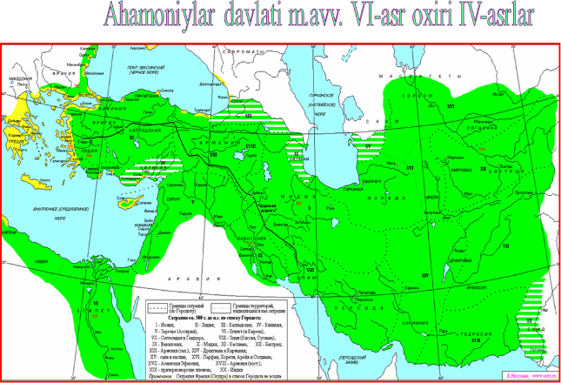

Slide 7
Аҳамоний подшоҳларининг тез ва муваффақиятли ҳаракатлари қуйидаги тарихий шароитлар билан боғланади:
- Форсларнинг энг кучли сиёсий рақобатчиларидан бири бўлган Бобилда сиёсий вазиятнинг ёмонлашиши, яъни подшоҳлик билан диний ҳукумат (Мардук) ўртасида зиддиятнинг кучайиши;
- Бобил ҳудудида мажбуран ушлаб турилган ҳар хил халқларга мансуб тутқун аҳолининг аҳамонийларга нисбатан ҳайрихоҳлигининг ошиши;
- Кичик Осиё, Бобил, Финикия каби савдо-сотиқ ривожланган мамлакатларда савдогарларнинг манфаатига аҳамонийлар ҳукмронлигининг мос келиши. Кенг ҳудудда савдони юритиш, савдо йўлларида хавфсизликнинг ўрнатилиши, ягона тўлов воситаларининг, ёзув масалаларининг умумлашув жараёнлари уларнинг аҳамонийлар империясини қўллаб - қувватлашларига асос бўлган;

Slide 8
Аҳамоний подшоҳларининг тез ва муваффақиятли ҳаракатлари қуйидаги тарихий шароитлар билан боғланади:
- Шоҳлар шоҳи Кир II нинг оқилона ташқи ва ички сиёсати. Оссурия ва Бобил шоҳлари ўзлари босиб олган ерларда талон тарожлик, ёппасига қирғин, бошқа жойларга мажбуран кўчириш билан шуғулланган бўлса, Кир Бобилда аккад тилида чоп этилган «Хартия»сида халққа осойишта ҳаёт ато қилишни ваъда қилади.
- Аҳамонийларнинг мустаҳкам армияси уларнинг ғалабаси гаровларидан бири эди. Аҳамонийлар ҳудудида яшайдиган эркак аҳолининг кўпчилиги ҳарбийларга айлантирилиши, қўлга киритилган ҳудудларда ҳам шу сиёсатнинг олиб борилиши, ўн минг сонли яхши қуролланган «енгилмас» армиянинг ташкил этилиши, ижтимоий жиҳатдан армия таркибининг кескин фарқ қилмаслиги ҳарбий муваффақиятнинг асосларидан бири ҳисобланади;

Slide 9
Аҳамоний подшоҳларининг тез ва муваффақиятли ҳаракатлари қуйидаги тарихий шароитлар билан боғланади:
- Диний эркинликнинг яратилиши, бузилган ибодатхоналарни тиклаш, янгиларини қуриш каби ишларнинг олиб борилиши Кирнинг обрўсини халқ орасида ошириб юборди ва форслар уни «отамиз», бобилликлар «Мардук худосининг ердаги вакили», греклар «буюк давлат арбоби, империя асосчиси», яҳудийлар «Яҳве худосининг ердаги вакили» деб атай бошладилар.
- Ибодатхоналарнинг иқтисодий ривожланишига давлат томонидан йўл бермаслик ва фақат диний идеологияни ривожлантиришга шарт-шароитлар яратиш.

Slide 10
Аҳамонийларнинг империяни бошқарув тизими
Халқ йиғини «Kaрa»
↓
Шоҳлар шоҳи
Кир (550-530) - Камбиз (530-522) - Доро I (522-486) - Ксеркс (486-465) - Арта ксеркс I
(465-423) - Доро III (335-330).
↓
Маслаҳат кенгаши аъзолари
(пасаргад уруғидан иборат оқсоқоллар, сатраплар, ҳарбий аристократлар ва
амалдорлар)
↓
7 нафар сарой оғалари
↓
Хазарапад (Мингбоши)
↓
Сатраплар (I-XXI)
↓ ↓ ↓ ↓ ↓
Канцелярия бошлиғи, Хазинабон, Ташаббусни бўғувчилар, Ҳисобчилар, Терговчи-судъялар, Солиқчилар
Маҳаллий уруғ бошлиқлари, амалдорлар

Slide 11
Кара
Қадимги эронликларда, умуман шарқ халқларида шоҳ маълум уруғлар, яъни ҳукмронликка даъвогар, хукмронликка тааллуқли уруғлар орасидан, халқ йиғинида сайланган («Kara» - халқ-қўшин). Аҳамоний урф-одатига кўра, бу йиғинда шоҳлар шоҳи сайланган.
Шоҳнинг номи нафақат улуғланиб, балки илоҳийлаштирилиб худоларга тенглаштирилган, илоҳларга «айлантирилган». У давлат билан бир вақтда диний ишларни ва маросимларни ҳам бошқарган. Тож кийиш маросимидан сўнг у «қайта туғилди», деб ҳисобланган. Шоҳ вафот этганда эса унинг шарафига доимий ёниб турган алтарлар ҳам ўчирилган. Шоҳни кўмиш маросимида унинг яқин оила аъзолари ёки хизматкорлари ҳам ўзини ўзи ўлдириши лозим бўлган.

Slide 12
Маслаҳатчилар кенгаши
Форслар Бутун Осиёга ўзларининг мулки сифатида қараган ва Осиёни ҳукмдор форс шоҳининг ерлари сифатида билганлар. Шоҳни «...юқоридан берилган, Ахурамазданинг ердаги сояси ва бутун ернинг эгаси» сифатида билганлар. Аҳамонийларнинг давлатни идора қилиш усули ҳақиқий ҳарбий деспотизмдир. Негаки, аҳамонийларга давлатни идора қилишнинг қонун чиқарувчи, ижро ёки суд органлари каби бошқарув усуллари умуман бегона бўлган. Шоҳ ёки шоҳлар шоҳи бутун ҳокимият эгаси ҳисобланган.
Эсфир маълумотларига қараганда, шоҳнинг атрофида доимий маслаҳатчилар кенгаши бўлган. Маслаҳат кенгаши аъзолари давлатни бошқаришда вазирлик вазифасини бажарган. Улар давлат ишларини бажаришда шоҳдан кейинги бош вазифани бажарган. Бутун жамоатчилик ишлари уларнинг бевосита раҳбарлигида амалга оширилган.

Slide 13
Сарой оғалари ва “Кенгаш”
Маслаҳат кенгашидан сўнг еттита сарой оғалари ёки сарой аъёнлари бошлиқлари, яъни шоҳнинг шахсий ҳизматкорлари турган. Улар асосан шоҳнинг истагини бажаришган. Саройдаги ички хизматлардан тортиб, сатрапликлар ҳудудларида комиссарлик вазифаларини ҳам амалга оширган.
Аҳамонийлар империясида давлат миқёсидаги йирик масалалар, жумладан уруш масалалари «кенгаш»да муҳокама қилинган. Бу кенгашга пасаргад уруғи оқсоқоллари, сатраплар, давлатнинг йирик ҳарбий амалдорлари ва ҳарбий аристократлари таклиф этилган. Кенгашда муҳокама қилинаётган масала бўйича кимнинг таклифи қабул қилинса, ўша киши шу ишга мутасадди, бошлиқ қилиб тайинланган. У шу ишнинг бажарилишига боши билан жавоб берган.

Slide 14
Сарой
Кир ва Камбиз замонида Аҳамонийлар империясининг тайинли сиёсий маркази, саройи ҳам йўқ эди. Ҳарбий фаолиятга қараб, шоҳ ҳамда унинг мажлислар ўтказадиган «сарой»и ҳам кўчиб юрган. Кир резиденцияси Экбатанда, Дейок қурдирган саройда жойлашган бўлса, Камбиз Мисрни деярли тарк этмаган. Доро I Суза шаҳрини империянинг пойтахти сифатида танлади ва сарой қурдиришга фатво берди. Персеполни эса ўз династияси аъзоларининг хилхонасига айлантирди ва у ерда ҳам сарой қурдиришга эришди.

Slide 15
Сарой
Сарой форслар тилида «дувара» деб аталиб, шоҳнинг олдига киришнинг маълум тартиб қоидалари ишлаб чиқилган. Вазирларга тенглаштирилган маслаҳат кенгаши аъзолари, сарой оғалари ва бошқа сарой ҳизматкорлари сарой дарвозаси олдида, эгаллаган мансаби бўйича қатор туришган. Ишлаб чиқилган қоидага риоя қилмай, шоҳ қабулига киришга уринганлар ўлим жазосига ҳукм этилган.

Slide 16
Доро I нинг ислоҳотлари
Шоҳлар шоҳи Доро I аҳамонийлар давлатчилигида янги реформаларни амалга оширди. У бошқарув ва молия ишларини янги поғонага кўтарди, бутун империя ҳудудини сатрапликларга бўлиб бошқариш усулини жорий этди. Сатраплик ҳудудлари собиқ маҳаллий давлатлар ва аҳолининг этник гуруҳлар яшайдиган чегаралари асосида бўлиб чиқилди. Кир ёки Камбиз даврида босиб олинган ерлар маҳаллий ҳукмдорлар томонидан бошқарилган бўлса, янги реформага биноан, сатраплик бошлиқлари форсийлардан тайинланадиган бўлган.

Slide 17
Хазарапад, сатраплик тизими, концелярия
Сатраплар ва ундаги ҳарбий бошлиқлар шоҳлар шоҳи ва марказий давлат бошқарувининг доимий назоратида бўлган. Давлат бошқаруви ва текширувлар Хазарапад томонидан амалга оширилган. У бир вақтнинг ўзида шоҳлар шоҳининг шахсий гвардиясини ҳам бошқарган.
Жойлардаги сатрапликларни бошқариш усули ва канцелярия таркиби Сузадаги бош канцелярия тузилишини айнан такрорлаган, яъни канцелярия бошлиғи, хазинабон, ташаббусни бўғувчилар, ҳисобчилар, судъялар, ҳуснихатчилар ва бошқалар.

Slide 18
Қўшинлар.
Аҳмонийлар давлатида мунтазам қўшин мавжуд бўлиб, унинг асосини таркибида 10 минг жангчи бўлган «абадий ўлмас» полк ташкил этган. Қўшинларнинг бош қўмондони шаҳаншоҳ эди. Ҳарбий тузилмада кейинги ўринда «хазарпат»-мингбоши турган. Аҳамонийлар қўшинлари қуйидаги қисмлардан иборат бўлган:
1-«абадий ўлмас» полк;
2-пиѐда қўшинлар;
3-отлиқ қўшинлар (суворийлар);
4-сатраплар қўшинлари;
5-юнон ёлланмалари;
6-кўнгилли қўшин.
Қўшиннинг қисмлари 10,100,1000, 10000 кишилик ҳарбийлардан иборат бўлиб, ҳар бир қисмнинг тайинлаб қўйилган бошлиғи бўлган.

Slide 19
Аҳомонийларнинг давлат тили
Оромий тили империянинг ягона давлат тили ва ёзувига айлантирилган, деган ғоя Совет шарқшунослиги адабиётларида ўрнашиб қолган эди. Янги маълумотларга кўра, Доро I бир неча тилни империянинг давлат тили сифатида қабул қилишга мажбур бўлган. Кичик Осиёда канцелярия ишлари юнон тилида, Каппадокия, Киликия, Сурия ва Фаластинда оромий тилида олиб борилган, Мисрда эса Фиръавнлар замонидан қўлланиб келинаётган иероглифика давом этган бўлса, форсларда ва Ўрта Осиёда миххатсимон ва оромий ёзувлари қўлланилган. Бу маълумотдан шундай хулоса қилиш мумкинки, империя ҳудудида ягона оромий тили канцелярия тили вазифасини бажармаган ва бажариши ҳам мумкин бўлмаган. Негаки, оромий тили ва ёзуви бунчалик нуфузга эришмаган ва бошқа ривожланган халқлар бу ёзувни қабул қилиши ҳам мумкин эмас эди. «Оромий тили аҳамонийлар империясининг ягона канцелярия тили, ёзувига айлантирилди», деган фикрни рус адабиётларидан бошқа адабиётларда учратмадик ва ўйлаймизки, бу рус совет тарихшунослигининг уйдирмасидан бошқа нарса эмас.

Slide 20
Доро I империянинг ҳамма ҳудудида амал қиладиган ягона қонун системасини ишлаб чиқди. Бу қонунни фақат шоҳлар шоҳи худо Ахурамазда номи билан ўзгартириши мумкин бўлган.

Slide 21
Аҳамонийлар империяси жамоалари асосан учта ижтимоий гуруҳдан иборат бўлган:
Эркин фуқаролар;
Қарам кишилар
Қуллар.
Қулларга ҳайвонлар ва бошқа мулк шакллари сингари шахсий мулк сифатида қаралган, уларни сотиш ёки бировга бериб юбориш мумкин бўлган

Slide 22
Сатраплар
Аҳамонийлар империяси даврида ягона пул бирлигини жорий этишга эришилган. Шоҳлар шоҳи томонидан зарб қилинган олтин «дарик» нинг оғирлиги 8,4 граммни ташкил этган. Сатрапликлар ҳам ўзининг кумуш ва мис тангаларини зарб қилиш ҳуқуқларига эга бўлган.
Аҳамонийлар империяси таркибига кирган сатраплар тўғрисидаги манбалар Геродот, Беҳустун қоя тош ёзувларида, Доро I нинг Нақши Рустам ёзувларида сақланиб қолган.

Slide 23
Аҳомонийлар давлатининг Ўрта Осиёга босқинчилик юришлари

Slide 24
Ahomoniylardan dastlab O’rta Osiyoga bosqinchilik yurushlari Kir II davrida amalga oshirilgan. Yunon muarrixlaridan Ksenafont va Kteseylar o’z asarlarida mill.avv. 545-540 yillarda Kir II tomanidan Baqtriya, Parfiya, Marg’iyona hududlari bosib olinganligini ta’kidlab o’tadi.

Slide 25
Geradot bergan ma’lumotlarga qaraganda Kir II mill.avv 530 yilda masagetlar ustiga 20 minglik qushin bilan bostirib keladi. Kir II ning bu yurishi masagetlar malikasi Tumarisning jasorati tufayli uning mag’lubiyati bilan tugaydi. Geradot bergan ma’lumotlarga qaraganda bu urushda Kir II ning o’zi ham halok bo’ladi.

Slide 26
Ammo Kir II ning o’limi O’rta Osiyoni Eron ahomoniylariga tobelikdan saqlab qola olmadi. Kir II ning o’g’li Kambiz mamlakatda boshlangan erk va ozodlik qo’zg’alonini bostirdi. Va hatto o’z otasini jasadini toptirib maxsus dahmaga solib dafn ham etadi.
Kambiz taxtda utirgandan so’ng Bardiya ismli ukasini o’ldirib, buni xalqdan pinhona tutgan. Mill.avv. 525 yilda u Misrni bosib olish uchun ketgan vaqtda Bardiyaning o’limidan xalq xabar topadi. Mill.avv. 522 yilda zardushtiy kohinlardan Gautama ismli shaxs o’zini Kir II ning o’g’li Bardiya deb e’lon qiladi va xalqqa murojaat qilib, Kambizga qarshi bosh ko’taradi. Voqeadan xabar topgan Kambiz Misrdan zudlik bilan Eronga qaytadi. Biroq yo’lda no’malum sabablarga ko’ra halok bo’ladi.

Slide 27
Gautama Bardiya nomi bilan taxtga o’tiradi. U hokimiyatni qo’lga kiritish jarayonida keng xalq ommasiga tayanadi va zodagonlarga qarshi choralar ko’radi: Jumladan,
Aholini 3 yilgacha davlat soliqlaridan ozod qiladi
harbiy xizmatdan ozod qiladi.
Bu saroy zodogonlarining noroziligiga sabab bo’ladi. Saroy oqsuyaklari mill.avv. 522 yil 29 sentabrda Gautamani o’ldirib, ahamoniy Doro I ni shоh etib ko’taradi . Bundan xalq norozi bo’lib butun mamlakat bo’ylab qo’zg’alonlar boshlanadi.
Jumladan, mill.avv. 522 yil 30 sentabrda Marg’iyonada Frada boshchiligida qo’zg’alon ko’tariladi. Bu qo’zg’alon Doro I tomonidan Baqtriya satrapi Dadarshish qo’shini bilan mill.avv. 522 yil 10 dekabrda shafqatsizlik ravishda bostiriladi.

Slide 28
Doro I ga qarshi Marg’iyonadagi qo’zg’alon yagona qo’zg’alon emasdi. Bunday qo’zg’alon Parfiyada ham ko’tarilgan. Bu qo’zg’alon mill.avv. 521 yilning yozigacha davom etgan.
Behustun qoyatosh bitiklarida keltirilgan ma’lumotlarga qaraganda Doro I davrida erk va ozodlik uchun saklar ham bosh ko’targan. Doro I saklarni quvib Orol sohillarigacha borgan. Saklar yetakchisi asir olingan. Skunxa ismli lashkarboshisini saklarning o’zi Doro I ga topshirgan. Bu voqealar mill.avv. 520-518 yillarda bo’lib o’tgan.

Slide 29
Yunon tarixchisi Polien o’zining “Harbiy hiylalar” asarida Ahomoniylar hukmronligiga qarshi ozodlik va erk uchun kurashgan xalq qahramoni Shiroq afsonasini keltirib o’tadi.
Bu quzg’alonlardan so’ng Doro I qator islohotlar o’tkazishga majbur bo’lgan. Ulardan biri mamlakatni harbiy–ma’muriy o’lkalarga – satrapliklarga bo’lib idora qila boshlaydi.

Slide 30
Сатраплар
«Тарих отаси» қолдирган Аҳамонийлар империяси сатраплари рўйхатида энг яқин қўшни мамлакатлар бўлган Бақтрия ва Сўғдиёна алоҳида сатрапликлар сифатида тилга олинади, яъни Бақтрия XII, саклар XV, Сўғдиёна эса Хоразм, Parfiya билан бирга XVI сатраплик сифатида талқин қилинади. Бу ҳақда тадқиқотчиларнинг турли хил фикрлари мавжуд. В.В. Бартольд ва В.М. Массон бу Геродотнинг хатоси деган фикрда бўлсалар, бошқа тадқиқотчилар эса Доро I нинг Марғиёна, Бақтрия, Сўғдиёнанинг иқтисодий ва ҳарбий мавқеини бўлиб қўйиш сиёсати натижасида Сўғдиёна XVI сатраплик таркибига киритилган деган фикрда.

Slide 31
Солиқ тизими
Аҳамонийлар империяси таркибига кирган 21 та сатрапликдан учтаси бевосита Ўрта Осиё ҳудудларига тўғри келади. Ҳар бир сатраплик маълум талант (оғирлик ўлчов бирлиги) миқдорида тўлов тўлаган. 1 талант 25, 92 кг.га тўғри келади. Шундан Бақтрия 360 талант кумуш (8972 кг), Харайва (Парфия, Сўғд) 300 талант (7776 кг), саклар 250 талант (6230 кг) кумуш солиқ тўлаган. Бу ҳаммаси бўлиб 970 талант, яъни 25 тонна кумуш миқдоридаги бойликка тўғри келади. Доронинг қурдирган саройини безашда Бақтриядан олтин, Сўғдиёнадан лапис, сердолик, Хоразмдан гавҳар олиб кетилганлиги тўғрисида маълумотлар бор.

Slide 32
Солиқ тизими
Mana shu tarzda, O‘rta Osiyoning barcha hududidan har yili 970 talant soliq yoki 25 000 kg kumush undirilgan. Shunisi aniqki, yig'ib olingan pul solig'ining umumiy summasiga ko'ra, O'rta Osiyo viloyatlari yiliga 1000 talant to'laydigan Mesopotamiya, 1000 talantdan ziyodroq soliq to'laydigan Kichik Osiyodan biroz ortda qolgan holda, Ahamoniylar saltanatida yetakchi o'rinlardan birini egallashgan.

Slide 33
Erondagi qadimgi Persepol shahridan baqtriyaliklar, xorazmliklar, so‘g‘dlar va saklarning o‘yib ishlagan rasmlari topilgan. Unda Ahomoniylarga qaram xalqlarning o’lpon olib kelayotgan tasviri aks etgan

Slide 34
Turli xalqlar «qatorida so‘g‘diylar 8–guruhda ko‘rsatilgan. Ular yetti kishidan iborat bo‘lib, shohga idishlar, gazmollar, noma’lum hayvon terisi va ikki qo‘yni yetaklab kelayotgani tasvirlangan.
O‘n birinchi guruhda uzun cho‘qqili qalpoqdagi saklar ko‘rsatilgan. Ular kiyim–kechaklarni ko‘tarib va otni yetaklab bormoqdalar.
O‘n beshinchi guruhda baqtriyaliklarning besh vakili idishlarni va tuyani olib berayotganligi tasvirlangan.
O‘n yettinchi guruh xorazmliklar bo‘lib, ularning dudama xanjar, harbiy bolta, bilaguzuk va otni olib kelayotgani ko‘rsatilgan.

Slide 35
Soliqlarni yig'ish uchun mas'uliyat satraplar, nomarxlar, shahar boshliqlari, qishloq oqsoqollari va qabila yetakchilari zimmasiga tushgan. Maxsus soliq yig'uvchi shoh odamlari va soliq nozirlari mavjud bo'lgan. Shunisi hain borki, bir qator olimlarning fikricha, Ahamoniylar saltanatining alohida bir satrapliklarida ahohdan undiriladigan soliqni bevosita aholining o'zidan emas, balki ijaradorlar yordamida, ya’ni qandaydir bir shaxs oldindan shoh g‘aznasiga to'lanadigan soliqni yonidan to'laydi, bunda u davlatdan yalpisiga sotib olgani uchun, tanho huquqni (monopoliyani) qo'lga kiritib olgan bo'ladi, so'ngra esa yig'iladigan soliq summasini oshirgan holda, aholidan ularni undirib oladi.

Slide 36
Солиқ тизими
Аҳамонийлар империяси даврида сув ҳам пуллик ва ҳисоб-китобли бўлган. Геродотнинг хабар беришича Ак(ес) дарёсига қурилган дамбани очишда шоҳнинг белгиланган солиқдан ортиқ пул олганлиги тўғрисида маълумотлар бор.

Slide 37
Аҳомонийлар даврида Ўрта Осиё халқларининг ҳаёти
Mil. avv. VI-IV asrlarda So‘g‘diyona hududlarida ko‘plab shahar va qishloqlar bo‘lib, ular fors podsholariga katta-katta soliqlar to‘lab turar edilar. Arxeologik tadqiqotlar natijasida Zarafshon va Qashqadaryo vohalaridan bu davrga oid Uzunqir, Erqo‘rg‘on, Daratepa, Sangirtepa, Lolazor, Afrosiyob, Xo‘ja Bo‘ston kabi 50 dan ziyod ko‘hna shahar va manzilgohlar ochib o‘rganilgan.

Slide 38
Аҳомонийлар даврида Ўрта Осиё халқларининг ҳаёти
So‘g‘diyonaning poytaxti bo‘lgan Afrosiyob (Samarqand)da shahar hayotining rivojlanishi So‘g‘diyona va butun O‘rta Osiyodagi siyosiy va iqtisodiy hayotning yuksalishi hamda inqirozi bilan muvofiq tarzda kechgan. So‘g‘diyonaning “ikkinchi poytaxti” bo‘lgan Erqo‘rg‘onni (Qashqadaryo) tadqiqotchilar Yunon-rim tarixchilari tomonidan eslatilgan Ksenippa viloyatining markaziy shahri deb hisoblaydilar.

Slide 39
Аҳомонийлар даврида Ўрта Осиё халқларининг ҳаёти
Muhim savdo yo‘llarida joylashgan O‘rta Osiyo viloyatlari Ahamoniylar davlatida katta iqtisodiy va harbiy ahamiyatga ega bo‘lgan. Baqtriyani idora qilgan satraplar – hokimlar ahamoniylarning oilasi vakillari bo‘lgan (to‘rt marta Baqtriya hokimlari ulug‘ podsho o‘g‘illari yoki aka–ukalari boshqargan bo‘lgan).
Baqtriya satraplari ahamoniylar taxtini qo‘llariga olishni doimo o‘z oldilariga muhim maqsad qilib qo‘yganlar. Baqtriya hokimi Masist ahamoniylar podshosi Kserksga qarshi (Masistning akasi) Baqtriya viloyatida qo‘zg‘olon ko‘tarishga xarakat qilgan.

Slide 40
Аҳомонийлар даврида Ўрта Осиё халқларининг ҳаёти
Bu haqida Geradotning “Tarix” asarida (IX, 113.) shunday deyilgan: «U (ya’ni, Masist) o‘g‘illari bilan maslahatlashib, ular va o‘zining tarafdorlari bilan birga Baqtraga yo‘l oladi. Podshoni taxtdan ag‘darish uchun u Baqtriya viloyatida qo‘zg‘olon ko‘tarmoqchi bo‘lgan. Agar u baqtriya­liklar va saklar oldiga o‘z vaqtida yetib borganda, o‘z oldiga qo‘ygan maqsadni aniq bajarishi mumkin edi. Haqiqatdan ham bu xalqlar Masistni hurmat qilardi, u Baqtriya satrapi bo‘lgan. Ammo Kserks Masistning niyatidan xabardor bo‘lib, uning ketidan harbiylarni yuboradi, yo‘lda quvib tutilgan Masist, o‘g‘illari va tarafdorlari bilan birgalikda o‘ldiriladi”.

Slide 41
Аҳомонийлар даврида Ўрта Осиё халқларининг ҳаёти
Baqtriya Ahamoniylar davlatining uzoq sharqiy chegaralarida joylashgan podsho taxtini egallash maqsadini o‘z oldida qo‘yilgan ahamoniylar sulolasi vakillari uchun norasmiy surgun joyi ham bo‘lishi ehtimoldan holi emas (ahamoniylar saroyidan chetlashtirish va podsho taxtidan uzoqlashtirish jarayonida). Ma’lumki, Smerdis – Bardiya podsho Kambizning buyrug‘iga binoan o‘ldirilgan, Masist o‘z akasi podsho Kserks bilan taxt uchun kurashib halok bo‘lgan. Artabon podsho Artakserksga qarshi chiqib, Baqtriya qudratiga tayangan, mil.avv.330 yilda Baqtriya satrapi Bess Doro III ni o‘ldirib, o‘zini «Osiyoning ulug‘ podshosi» Artakserks IV deb e’lon qilgan.

Slide 42
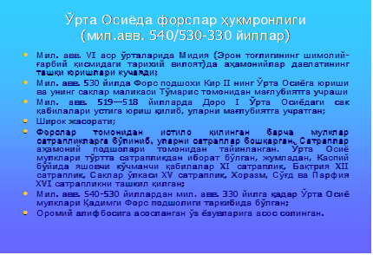
Аҳомонийлар даврида Ўрта Осиё халқларининг ҳаёти

Slide 43
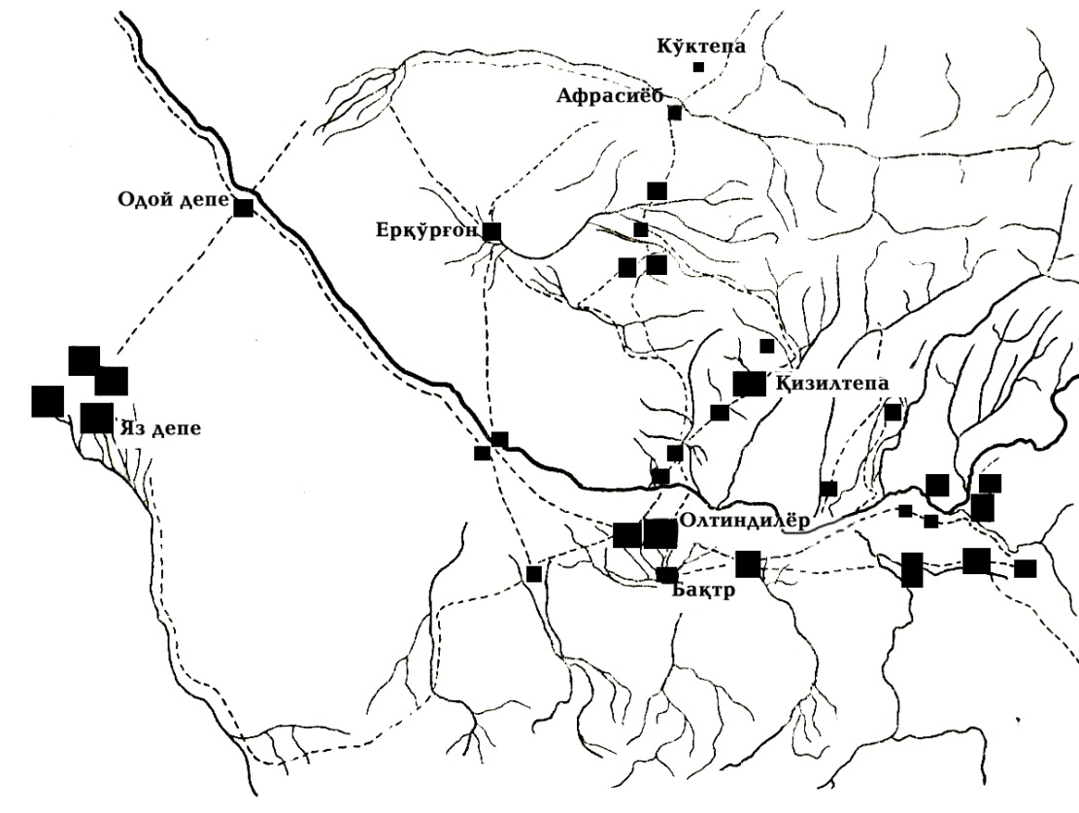
Ўрта Осиёнинг Аҳамонийлар даври шаҳарлари

Slide 44
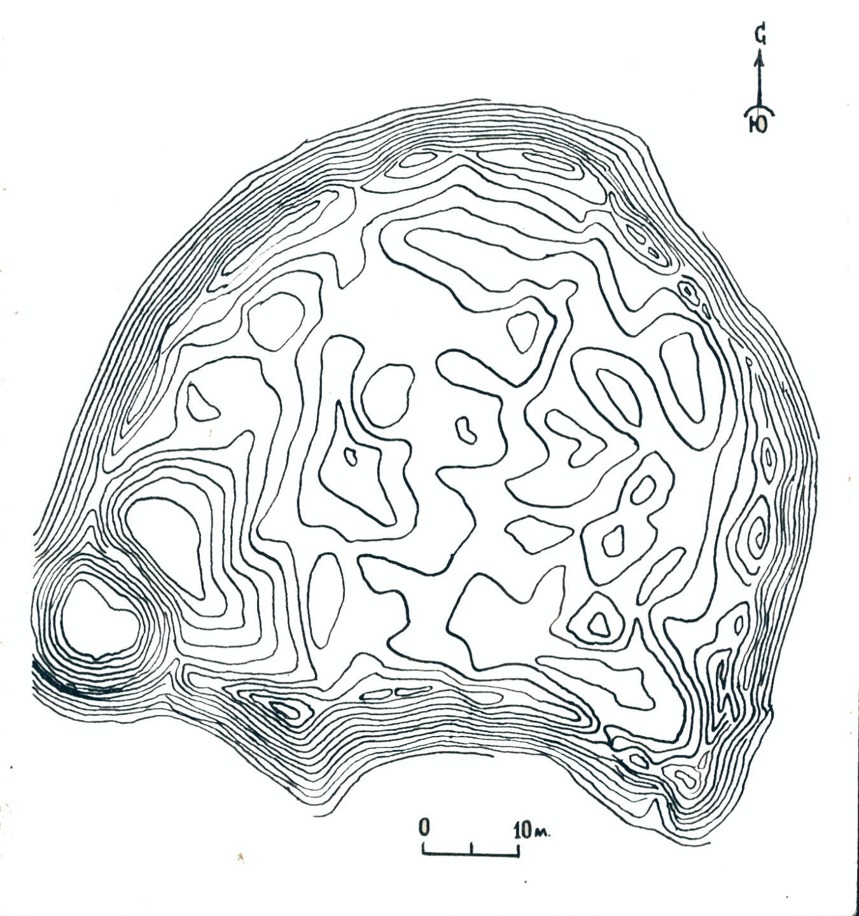
Аҳамонийлар даври Хаитобод шаҳри

Slide 45
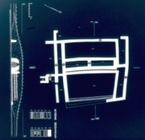
Пшактепа (план)

Slide 46
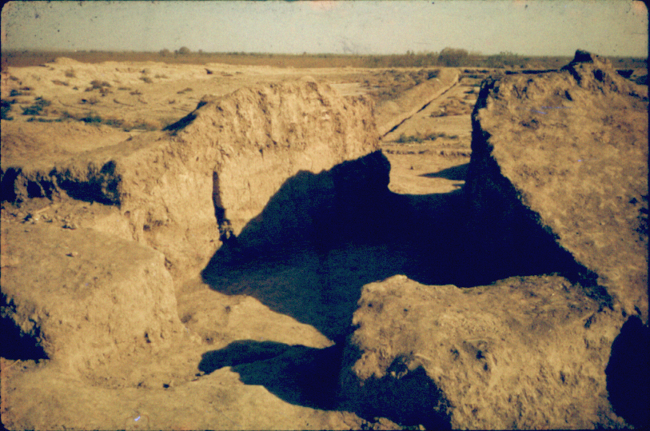
Талашқон қалъаси

Slide 47
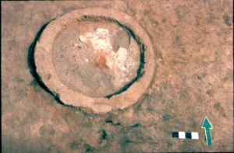
Альтар

Slide 48
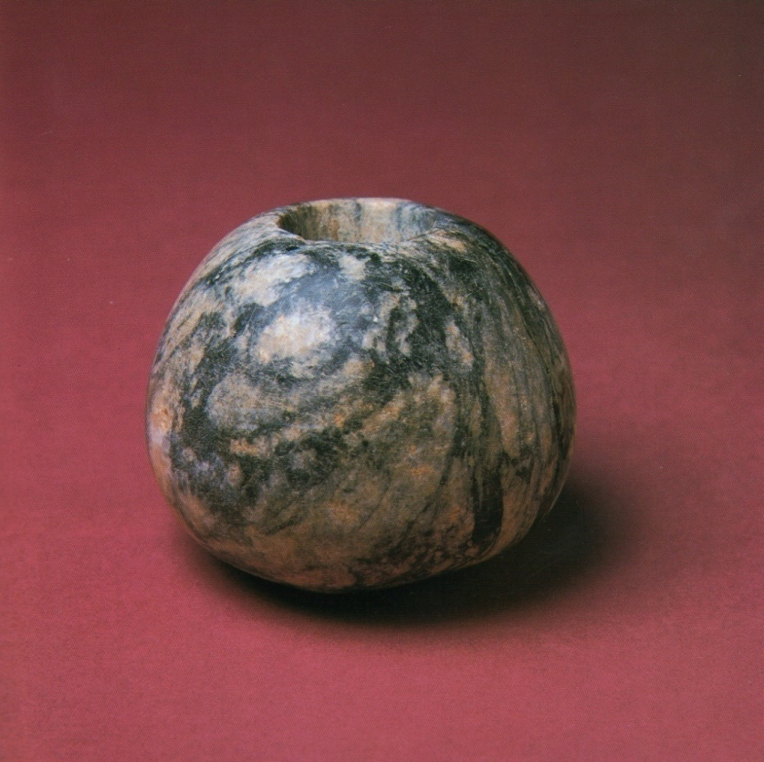
Дубулға

Slide 49
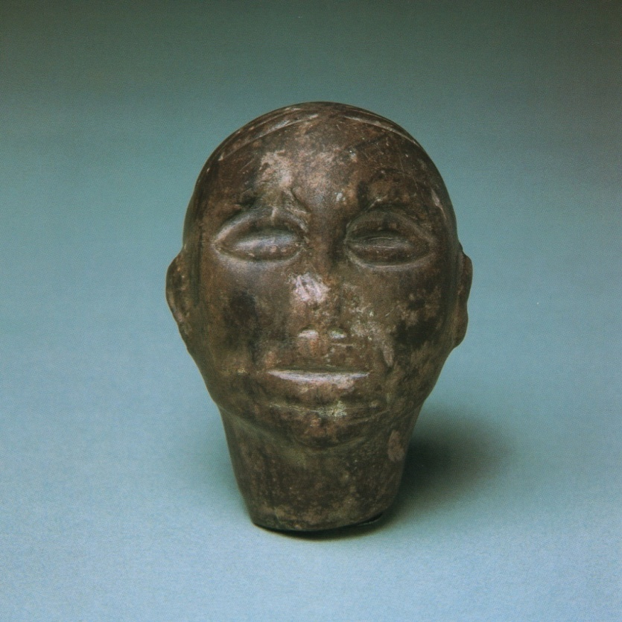
Ҳайкалтарошлик

Slide 50
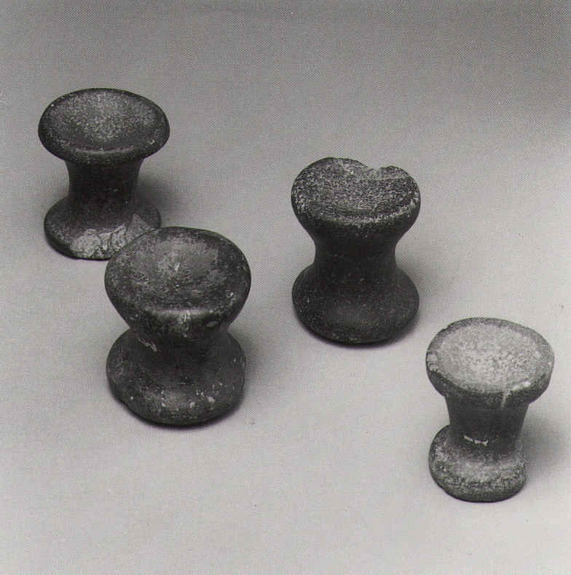
Хованча

Slide 51
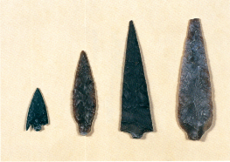
Аҳамонийлар даври қуролидан намуна

Slide 52
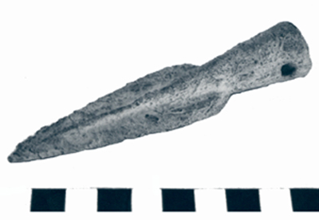
Санчқи

Slide 53
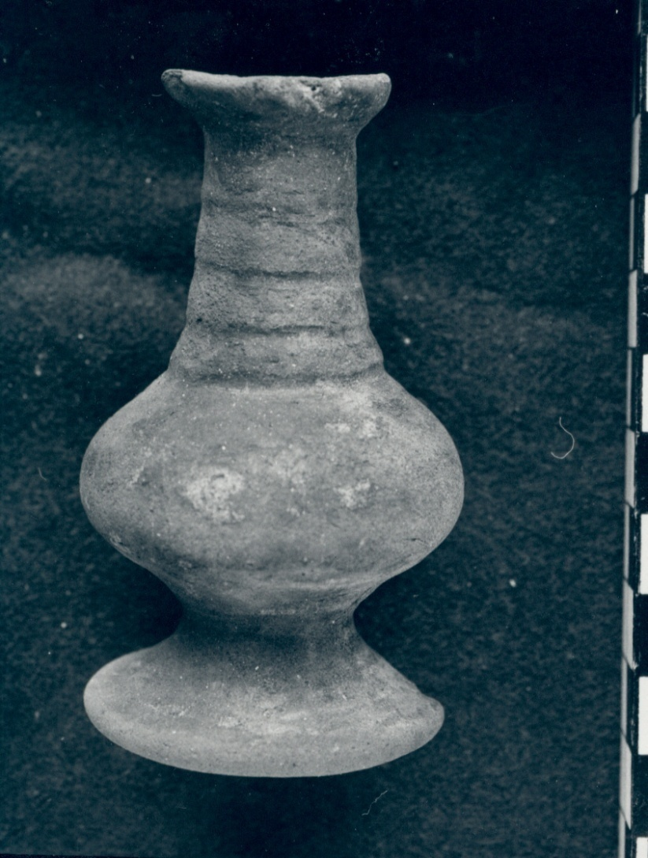
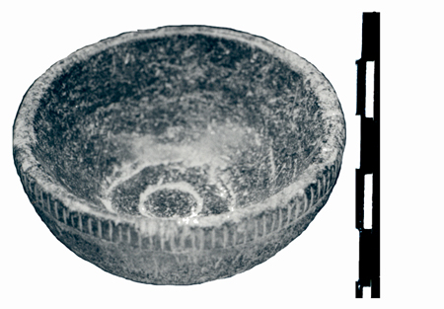
Хлорид тошдан ясалган сурмадон ва ўсмадон

Slide 54
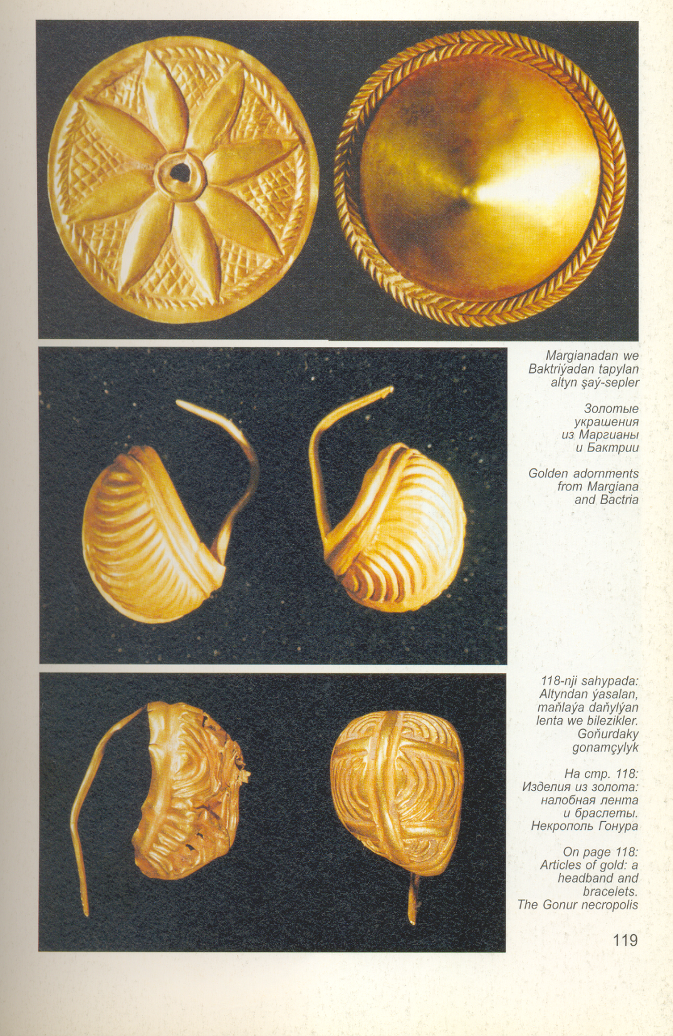
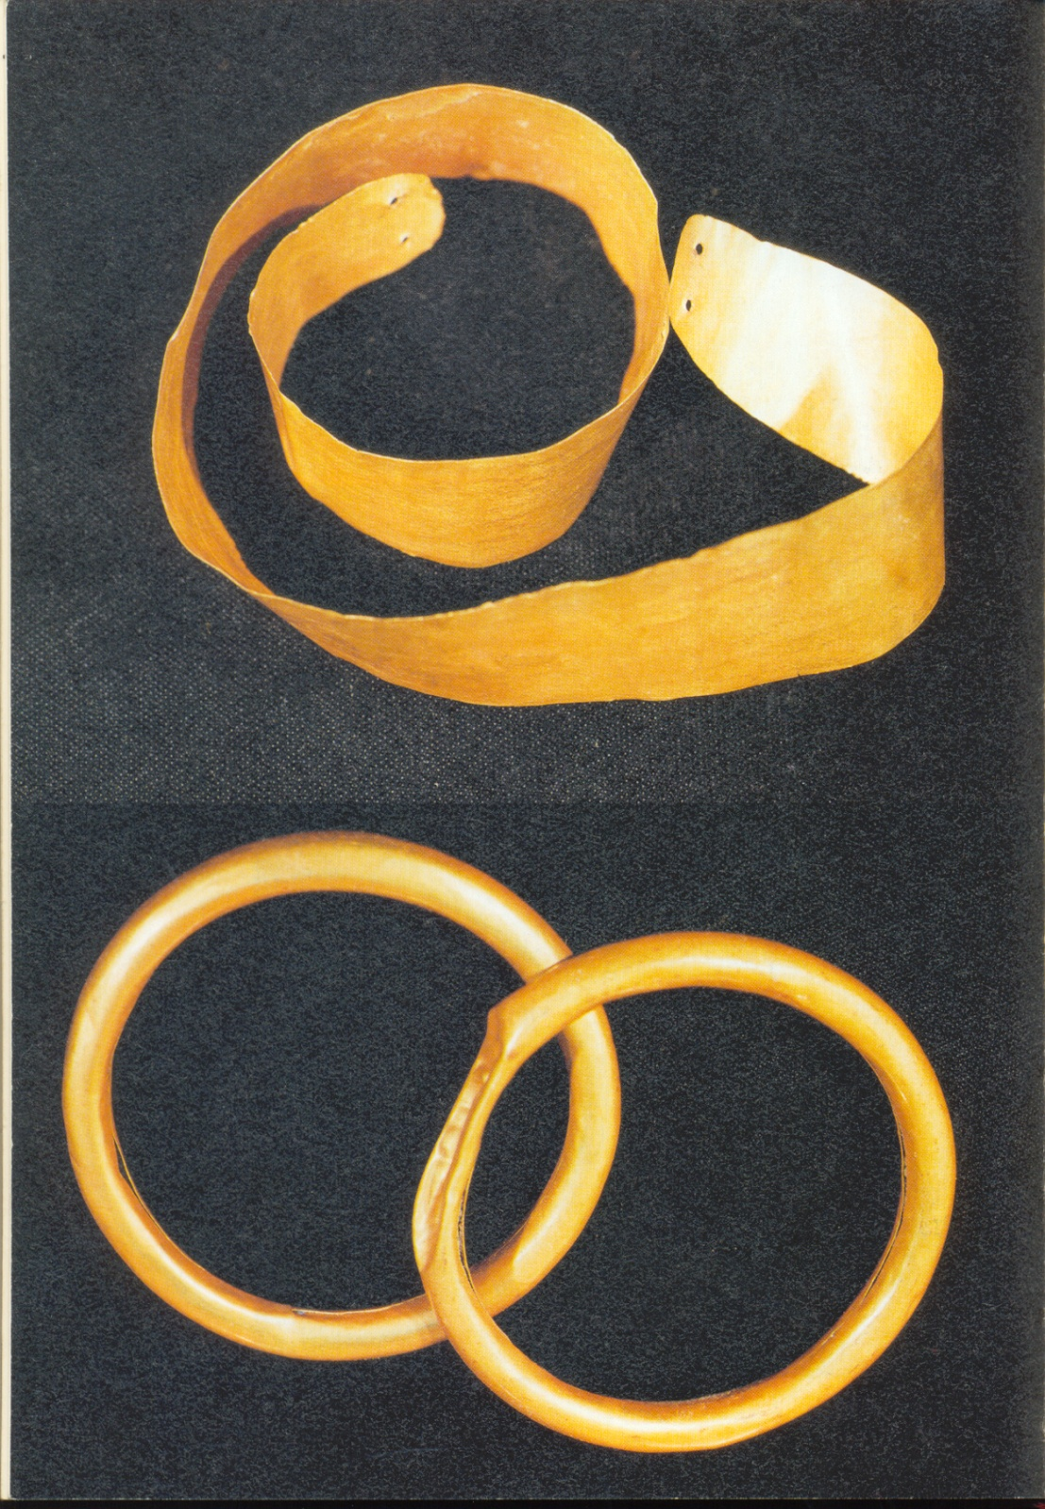

Slide 55
